Slide 1
Tendencias Internacionales en la Ética Legislativa: Presentación a la Asamblea Legislativa de Costa Rica
Richard E. Messick
3 de octubre, 2019
messickrick@gmail.com

Slide 2
Categorías de Normas Éticas
Principios de Alto Nivel
  Entrega: “Las personas que ocupan cargos públicos deben actuar únicamente al servicio del interés público. No deberían actuar en búsqueda de provecho financiero u otros beneficios para ellos, su familia, o sus amistades”.
Normas Detalladas
  Cumplimiento: “A un miembro, oficial, o empleado se le permite aceptar una ‘invitación gratis’ para una actividad de participación amplia, si: (1) la invitación proviene del organizador de la actividad; (2) por lo menos 25 personas externas al Congreso participarán; (3) la actividad está abierta a miembros de cierto grupo profesional, o una amplia gama de personas con interés en el tema; y (4) la actividad se relaciona con las responsabilidades oficiales del miembro del Senado”.

Slide 3
Fuentes de la Ética Legislativa
La Constitución
  Artículos 111 & 112
Estatutos
  Artículos 21- 23 ley contra la corrupción/enriquecimiento ilícito
Código de Ética
  Acuerdo 53-13-14 para empleados
Notes:
111 is incompatibilities; 112 is can’t hold government contracts or concessions
21- 23: IAD

Slide 4
Valores: Temas Compartidas
Imparcialidad
Legalidad
Confiabilidad
Tratamiento Igualitario
Probidad
Profesionalismo
Fuente: Bo Rothstein y Nicholas Sorak, Códigos de Ética para la Administración Pública: Una Estudio Comparativo, 2017

Slide 5
Valores: Normas de conducta de la vida pública del Reino Unido
Entrega
Probidad
Imparcialidad
Rendición de cuentas
Transparencia
Honestidad
Liderazgo

Slide 6
Valores: Belice
Legisladores no deberán:
exponerse a situaciones de conflicto de interés
comprometer la buena ejecución de sus tareas y deberes
utilizar su puesto para fines de lucro
denigrar su oficina o puesto
permitir que se le cuestione su probidad
arriesgar el respeto hacia el gobierno o la confianza en la probidad del gobierno

Slide 7
Normas Detalladas
Conflictos de interés | Cambios de partido (floor crossing)
Regalos | Discriminación
Uso de recursos públicos | Cumplimiento
Lobby | Inmunidades
Transparencia | Contribuciones políticas

Slide 8
Legisladores: ¿Representantes? ¿Servidores Públicos?
Los deseos de los votantes “deberán llevar gran peso con él; sus opiniones, alta estima; sus asuntos, atención enfocada . . . Sin embargo su opinión imparcial, su juicio maduro, su consciencia iluminada, no los deberá sacrificar ni para Usted, ni para cualquier hombre o grupo de hombres sobre la tierra . . . . Su representante le debe, no solo su labor, sino su buen juicio . . . le traiciona . . . si lo sacrifica por su opinión.
Edmund Burke, discurso a votantes, 1774

Slide 9
Conflicto de Interés
Los colaboradores de la Asamblea Legislativa deben asegurar su independencia y objetividad, evitando caer en situaciones que pongan en duda dicha condición. Se abstendrán de participar en cualquier proceso decisorio, incluso en su fase previa de consultas e informes, cuando su vinculación con actividades externas de alguna forma pueda verse afectada por la decisión oficial, o pueda comprometer su criterio o dar ocasión de duda sobre su imparcialidad y conducta ética a cualquier persona razonablemente objetiva. Igualmente debe apartarse cuando dichas decisiones afectan a personas allegadas como su cónyuge, hermano, ascendiente o descendiente hasta el segundo grado de consanguinidad o afinidad inclusive; o un socio o persona jurídica.
Código De Ética Y Conducta De La Asamblea: Legislativa Ideas Rectoras Institucionales, Gaceta No. 17 del 24 de Enero del 2014, Acuerdo No. 53-13-14

Slide 10
Conflicto de Interés: Votación
Inhibiciones
  Cámara de Representantes de EEUU: “Cada Miembro . . . deberá votar sobre cada asunto, a menos que exista un interés directo de carácter personal o financiero sobre el asunto correspondiente”.
Divulgación
  Cámara de los Comunes del Reino Unido: Los miembros “siempre deberán ser transparentes y francos al llamar la atención a cualquier asunto relevante de cualquier procedimiento en la Cámara o sus comisiones”.
Notes:
Interpretation: “The disqualifying interest must be such as affects the Member directly, and not as one of a class. . . .” Members with stock in national bank may vote on banking legislation since they “do not have that interest separate and distinct from a class, and, within the meaning of the rule, distinct from the public interest.” Likewise, military veterans can vote on military pension issues and those with stocks in breweries or distilleries allowed to vote on proposed Constitutional amendment banning manufacture and sale of liquor.

Slide 11
Conflicto de Interés: Representante v. Servidor Público
Alcalde de Oakland, CA. Jerry Brown
Diputada Evita Arguedas
En campaña, prometió invertir fondos públicos en West Oakland
Reguladores independientes determinaron que sería un conflicto de interés, como él tenia un apartamento en esa zona
La Corte de Apelación revirtió la determinación inicial, al concluir que: “la autoridad amplia del alcalde sobre temas de desarrollo económico obliga una excepción bastante amplia” a la regla de conflicto de interés
Abogada experta en materia de telecomunicaciones
Fue nombrada presidenta de la comisión especial para reformar la ley de telecomunicaciones
La Procuraduría General de la República le recomienda . . . [ella] “abstenerse de participar”, en la comisión legislativa que analiza el proyecto de ley general de telecomunicaciones.”

Slide 12
Normas sobre regalos
Senado de EEUU: “Reporte todo regalo que usted, su cónyuge, o sus hijos miembros del hogar, reciban de una sola fuente, durante el periodo de declaración, cuyo monto total supera los $390”.
Se excluye –
Cualquier regalo proveniente del padre, madre, hijo, hija, hermano, hermana, tíos, tías, primos, sobrinos, cuñados, madrastras, padrastros y sus hijos, abuelos del cónyuge, o prometido;
Legados y otras herencias;
Alimentos y bebidas no consumidas como parte de un regalo de hospedaje;
Cualquier regalo al cónyuge o hijos miembros del hogar, totalmente independiente de la relación con usted, y que se reciba sin su conocimiento o aprobación;
Alimento, hospedaje, transporte, y entretenimiento que se recibe de un gobierno o individuo, (con excepción de los lobbistas registrados o agentes extranjeros), en sus residencias.

Slide 13
Discriminación
“Un Miembro . . . oficial, o empleado de la Cámara no podrá despedir o rechazar la contratación de un individuo, o mostrar otra forma de discriminación en temas de salario, condiciones o privilegios de trabajo, por razones de raza, color, religión, género . . ., orientación sexual, identidad de género, discapacidad, edad u origen nacional del individuo”.
“Al Miembro . . . oficial, o empleado de la Cámara no se le permite acciones de acoso o comportamiento de naturaleza sexual no deseada hacia otro Miembro, Delegado, Comisionado Residente, oficial o empleado de la Cámara”.
Cámara de Representantes de EEUU, Código Oficial de Conducta

Slide 14
Cambio de Partido - Floor Crossing
“Un miembro del la Cámara de Representantes también abandonará su puesto en la Cámara . . . si, habiendo sido candidato de un partido político y siendo elegido a la Cámara de Representantes como candidato de ese partido, renuncia este partido político o cruza la cámara”.
Artículo 59, Constitución de Belice

Slide 15
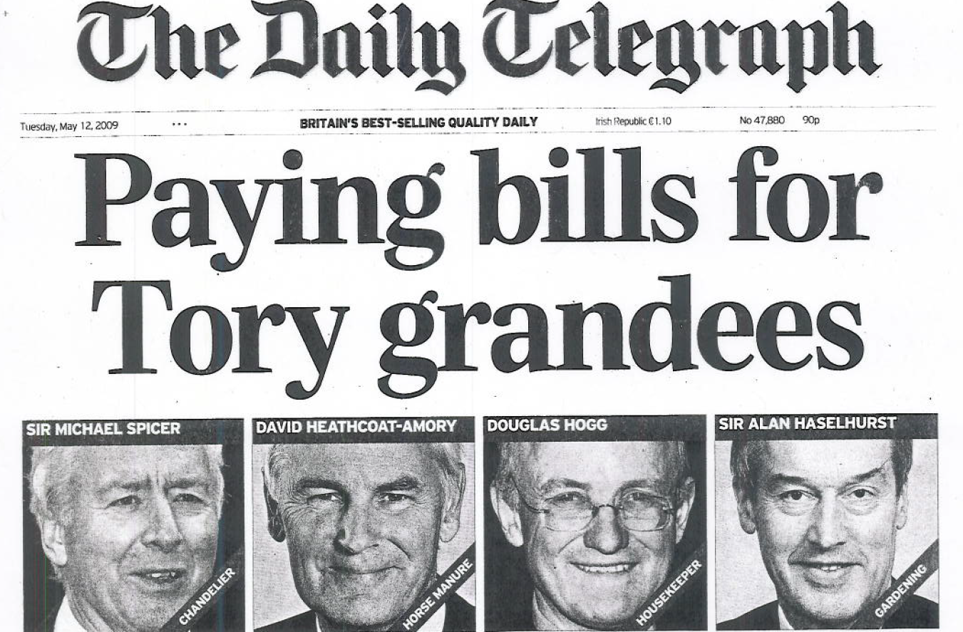
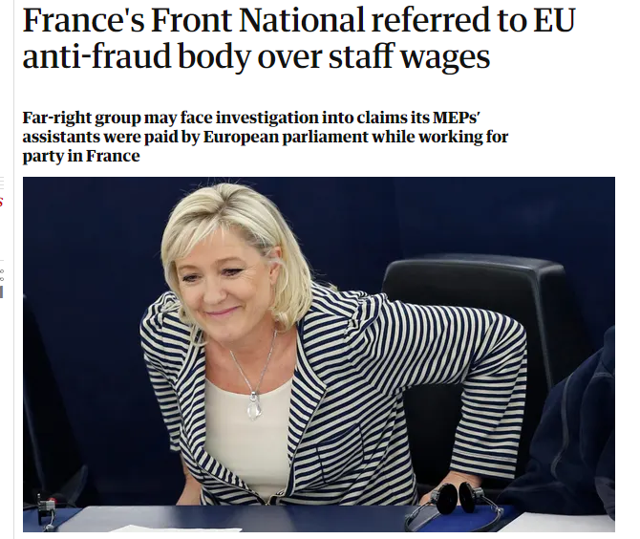
Uso de recursos públicos
Viáticos
Empleo

Slide 16
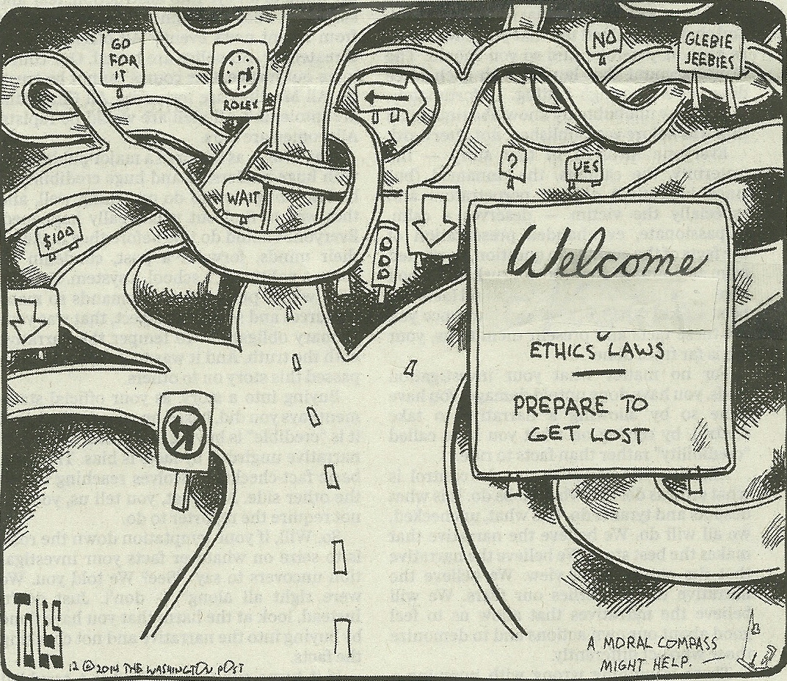
Normas detalladas

Slide 17

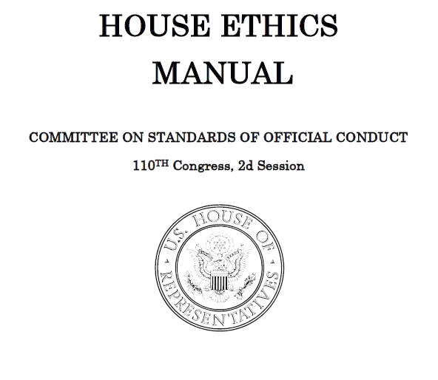
Guías de referencia
283 pages
456 pages

Slide 18
Lobby
Aquella gestión o actividad remunerada, ejercida por personas naturales o jurídicas, chilenas o extranjeras, que tiene por objeto promover, defender o representar cualquier interés particular, para influir en las decisiones que, en el ejercicio de sus funciones, deban adoptar los sujetos pasivos que se indican en los artículos 3º y 4º.
Ley Núm. 20.730, Regula El Lobby Y Las Gestiones Que Representen Intereses Particulares Ante Las Autoridades y Funcionarios

Slide 19
Regulación de Lobby: Principios
Transparencia
  Divulgar a) quién hace lobby y b) quién es objetivo de actividades de lobby
Integridad
  Códigos de ética para lobbistas
  Plazo de espera (prohibición) para legisladores
Igualdad de acceso
  Mecanismos de consulta/participación pública
Transparencia Internacional, Lobby en Europa: Influencia Escondida, Acceso Privilegiada, 2015

Slide 20
Transparencia: Quién hace lobby
Unión Europea y EEUU
  Nombre de la organización & dirección física
  Individuos que realizan actividades de lobby
  Los temas sobre cuales realizan actividades de lobby
EEUU
  Clientes
  Organizaciones asociadas
  Contribuciones políticas

Slide 21
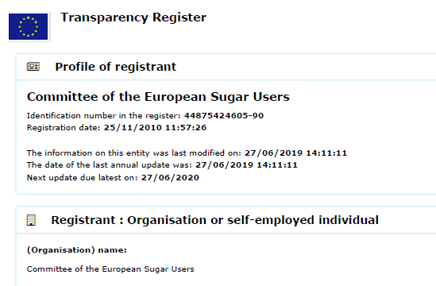
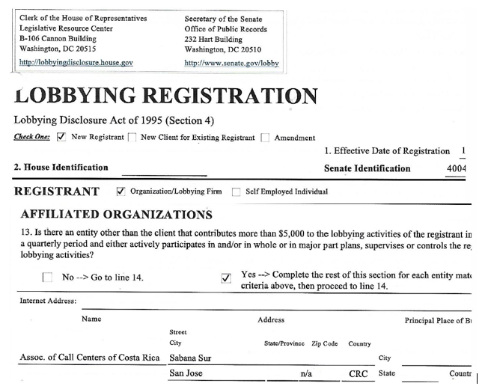
Transparencia: Sistemas de registro

Slide 22
Transparencia: Quién es objetivo de lobby
Art. 7: Dos registros, cada uno a cargo de las respectivas Comisiones de Ética y Transparencia Parlamentaria, en los que deberá incorporarse la información por los sujetos pasivos señalados en el numeral 5) del artículo 4º
Art. 4(5): En el Congreso Nacional: los diputados, los senadores, el Secretario General y el Prosecretario de la Cámara de Diputados, el Secretario General y el Prosecretario Tesorero del Senado, y los asesores legislativos que indique anualmente cada parlamentario, en la forma y con el procedimiento que determine la Comisión de Ética y Transparencia Parlamentaria que corresponda

Slide 23
Transparencia: Detalles de lobby
Las audiencias y reuniones sostenidas y que tengan por objeto el lobby o la gestión de intereses particulares respecto de las decisiones que se señalan en el artículo 5º. En dichos registros se deberá indicar, en particular, la persona [ou] organización con quien se sostuvo la audiencia o reunión, a nombre de quién se gestionan dichos intereses particulares, la individualización de los asistentes o personas presentes en la respectiva audiencia o reunión, si se percibe una remuneración por dichas gestiones, el lugar y fecha de su realización y la materia específica tratada.

Slide 24
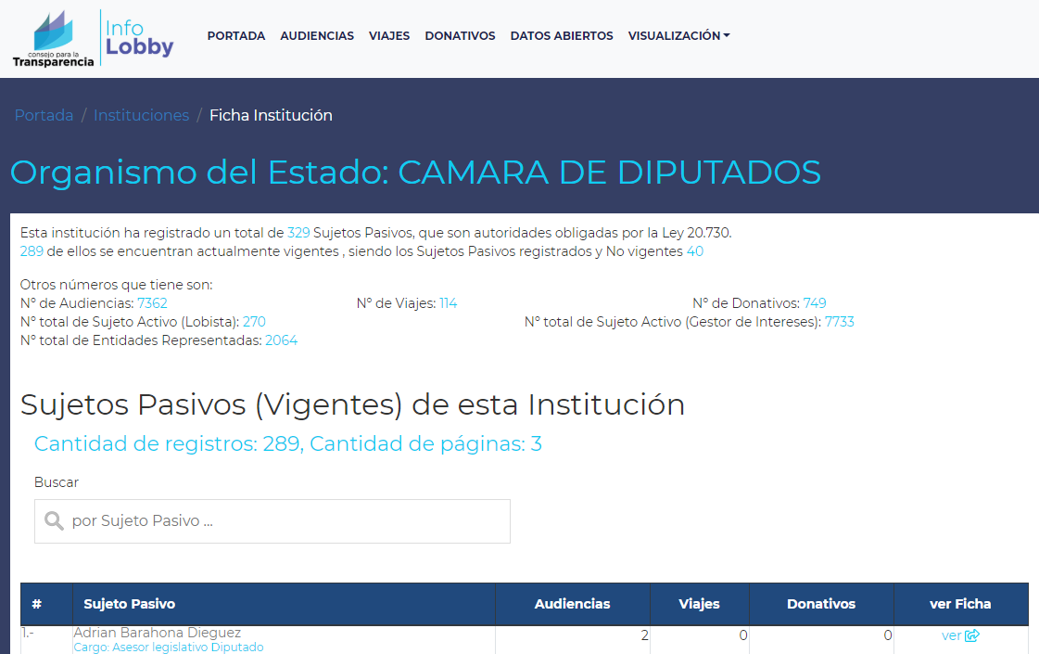

Slide 25
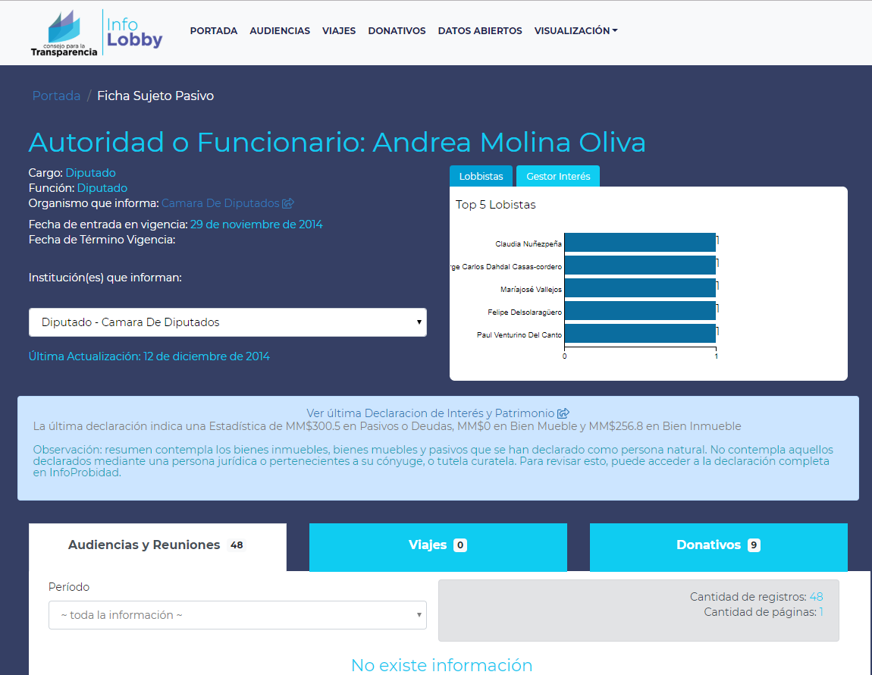

Slide 26
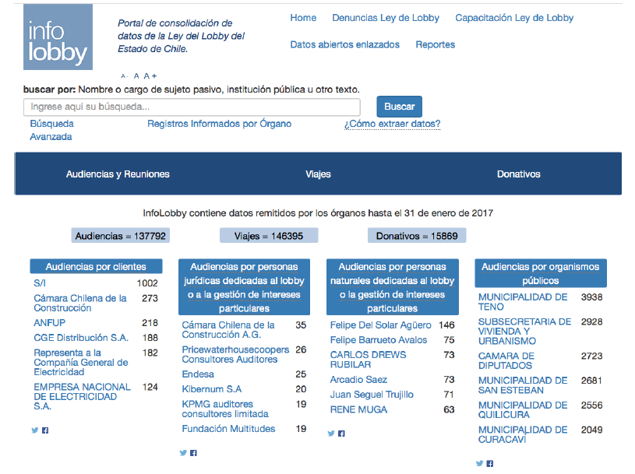
Registro de Lobbistas y Enfoques
http://infolobby.cl

Slide 27
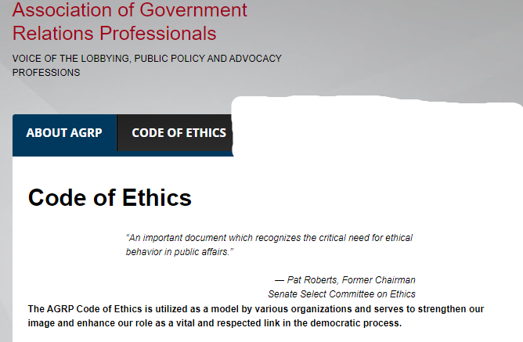

Integridad para Lobbistas: Códigos de Ética

Slide 28
Integridad para Lobbistas
Código de Buenas Prácticas para Lobbistas
Principios Honestidad e integridad
Sujeción a la normativa vigente
Relación con el cliente
Relación con la autoridad
Conflictos de intereses

Slide 29
Integridad para Lobbistas
Principios: Compatibilidad del interés privado y el interés público. Los lobbistas promoverán, defenderán o representarán los intereses particulares de los clientes procurando no contravenir el interés general de la comunidad.
Conflictos de intereses: El lobbista se abstendrá de contratar a personas que a ex autoridades o ex funcionarios durante dos años luego de que estos hayan cesado en sus funciones. (puertas giratorias)

Slide 30
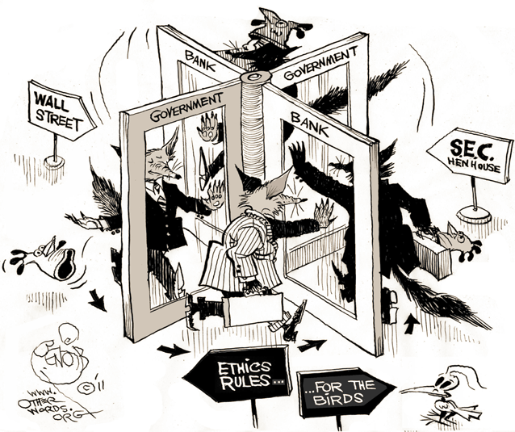
Puerta Giratoria

Slide 31
Cumplimiento: Entidad
  Principios: eficaz, imparcial, creíble
  Opciones -
  Autoregulación
      Blanqueo/cerrar filas
      Partidismo
  Corte u otra entidad independiente
      Independencia
      Agilidad/rapidez
  Combinación
      Investigación por una entidad independiente, juicio por comisión o plenario.
      Confianza de la institución en la entidad

Slide 32
Cumplimiento: Sanciones
    Cartas de amonestación informal
    Amonestación formal
    Reprobación (censura)
    Multa
    Expulsión
Jack Maskell, Expulsión, Censura, Amonestación, y Multa: Disciplina Legislativa en la Cámara de Representantes, Servicio de Investigación del Congreso, 27 de junio, 2016

Slide 33
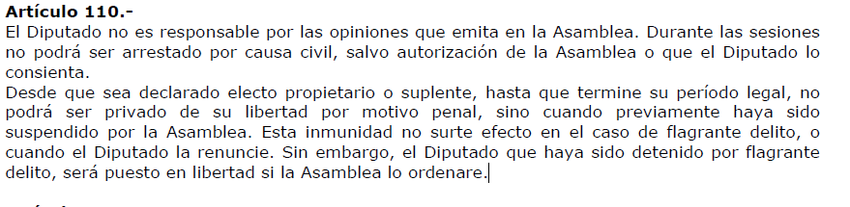
Inmunidades: Costa Rica

Slide 34
Inmunidades y Responsabilidad
    Un legislador no puede ser detenido o imputado por votos u opiniones emitidas en la ejecución de sus deberes legislativos
  Protege la independencia legislativa
  “La Libertad de Expresión, y los Debates o Procedimientos en el Parlamento, no se deben impugnar o cuestionar en cualquier Corte o Lugar externo al Parlamento.”
  Carta de Derechos de Inglaterra, 1689
Notes:
“protecting against possible prosecution by an unfriendly executive and conviction by a hostile judiciary, is one manifestation of the "practical security" for ensuring the independence of the legislature.” United States v. Johnson, 383 U.S. 169, 179 (1966)

Slide 35
Inmunidades: Inviolabilidad
    El legislador no puede ser detenido o imputado por cualquier acción sin la autorización formal del parlamento
    Protege la independencia legislativa
    Artículo 30 de la CNUCC (Convención de las Naciones Unidas contra la Corrupción): “Cada Estado Parte adoptará las medidas que sean necesarias para establecer o mantener . . . un equilibrio apropiado entre cualesquiera inmunidades o prerrogativas jurisdiccionales otorgadas a sus funcionarios públicos. . . y la posibilidad, de ser preciso, de proceder efectivamente a la investigación, el enjuiciamiento y el fallo de los delitos tipificados con arreglo a la presente Convención.”
Notes:
“protecting against possible prosecution by an unfriendly executive and conviction by a hostile judiciary, is one manifestation of the "practical security" for ensuring the independence of the legislature.” United States v. Johnson, 383 U.S. 169, 179 (1966)

Slide 36
Fuentes de referencia
National Democratic Institute for International Affairs, Legislative Ethics: A Comparative Analysis, 1999.
GOPAC, Handbook on Parliamentary Ethics and Conduct: A Guide for Parliamentarians, Westminster Foundation for Democracy, n.d.
European Parliament, Parliamentary Ethics: A Question of Trust, Office for Promotion of Parliamentary Democracy 2011.
Commonwealth Parliamentary Association, Recommended Benchmarks for Codes of Conduct Applying to Members of Parliament, n.d.
Alan Rosenthal, Drawing the Line: Legislative Ethics in the States, Lincoln: University of Nebraska Press, 1999.
David Hine David and Gillian Peele, The Regulation of Standards in British Public Life: Doing the Right Thing? Manchester: Manchester University Press, 2016.

